Slide 1

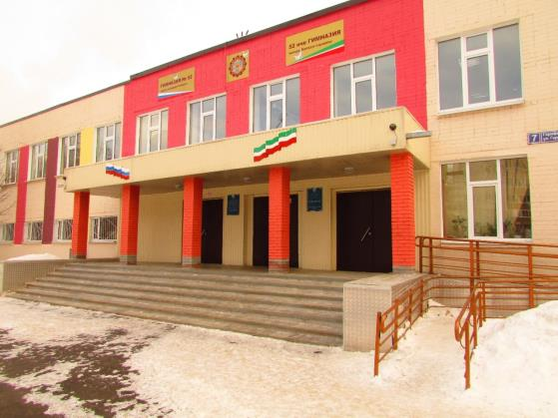
МБОУ «Гимназия №52»
Создание активной образовательной среды –залог успешной самореализации личности

Slide 2
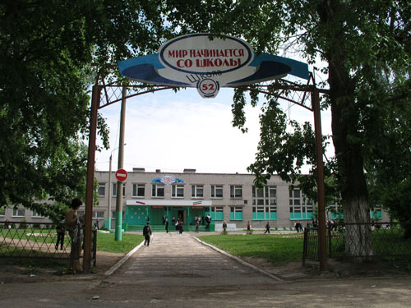

Slide 3
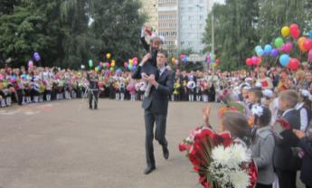
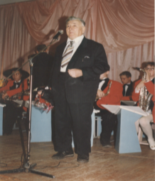
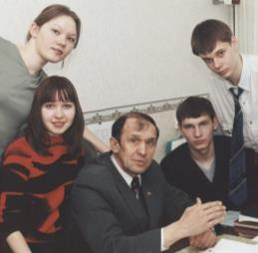
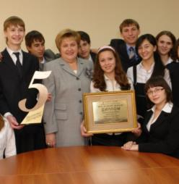
Основные этапы развития гимназии:
1. Экспериментальная площадка с 1989/1991 годы
2. Школа-гимназия с 1992 года
3. Гимназия с 1999 года

Slide 4
КОЛИЧЕСТВО ПЕДАГОГИЧЕСКИХ РАБОТНИКОВ – 86 ПЕДАГОГОВ
Высшая квалификационная категория – 33 педагога
Первая квалификационная категория – 29 педагогов
СЗД – 18 педагогов
Не имеют квалификационную категорию – 4 педагога
Из них:
9 чел. – Медаль «В память 1000-летия Казани»
2 чел. – Почётное звание «Заслуженный учитель РТ»
5 чел. – Знак «Почетный работник общего образования РФ»
5 чел. – Почетная грамота МОиН РФ
3 чел. – Знак «За заслуги в образовании»
13 чел. – Почетная грамота МОиН РТ
КОЛИЧЕСТВО УЧАЩИХСЯ – 1382 УЧЕНИКА
КОЛИЧЕСТВО КЛАССОВ – 46 КЛАСС-КОМПЛЕКТОВ

Slide 5

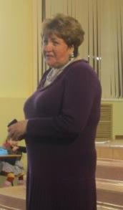
Директор гимназии
Латыпова Альфия Рамдраковна
Почетный работник общего образования РФ, 2003 год
Медаль «В память 1000-летия г. Казани», 2006 год
Нагрудный знак «За заслуги в образовании», 2008 год
Почетное звание «Заслуженный учитель РТ», 2011 год
Почетная грамота МОиН РТ, 2013 год
Свидетельство "О занесении в Книгу Почета г. Казани», 2013 год
Победитель гранта Национального проекта «Образование» в номинации «Лучший директор»,
2008 год
Победитель гранта «Наш лучший директор школы», 2014 год

Slide 6
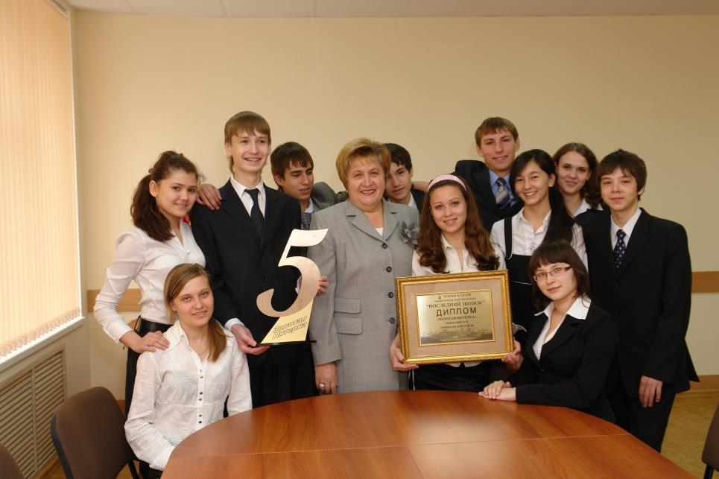

Slide 7
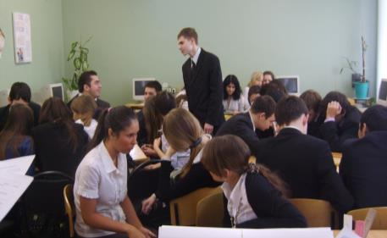
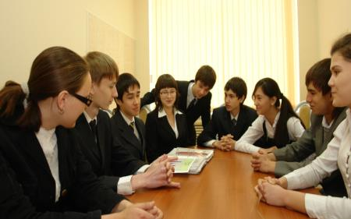
Содержание курса «Психология общения»
Психология общения
Психология
как наука
Познавательные
процессы
Личность
Способности
Саморегуляция
Возрастная
психология
Внеклассная
работа

Slide 8
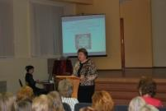
Педагогическая практика студентов в 2016-2017 учебном году
Учебный год | Математика | Информатика | Русский язык | Физика | Английский язык | История | Хореография | Театр и Музыка | Начальная школа | Биология/География
2012-2013 | 16 | 8 | 5 | 5 | 5 | 10 | 2 | 2 | 8 | 4
2013-2014 | 18 | 9 | 6 | 6 | 6 | 15 | 2 | 2 | 8 | 4
2014-2015 | 12 | 6 | 6 | 6 | 8 | 15 | 2 | 2 | 8 | 4
2015-2016 | 10 | 4 | 7 | 5 | 2 | 5 | 5 | - | 12 | 5
2016-2017 | - | - | - | - | 2 | 10 | 5 | 5 | - | -

Slide 9
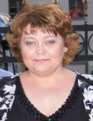
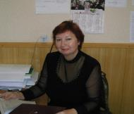
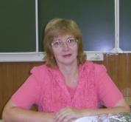
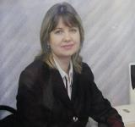
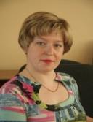
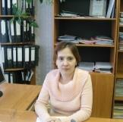
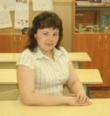
Наши выпускники – учителя гимназии
Аринина Е.В.- учитель истории
Морозова Г.В.- учитель истории
Баржанова Э.Р.-учитель математики
Садриева Г.А.-заместитель директора
Ахмадуллина Л.Р.-
учитель английского языка
Мелентьева Е.Г.-учитель хореографии
Степанова М.М.- учитель информатики

Slide 10
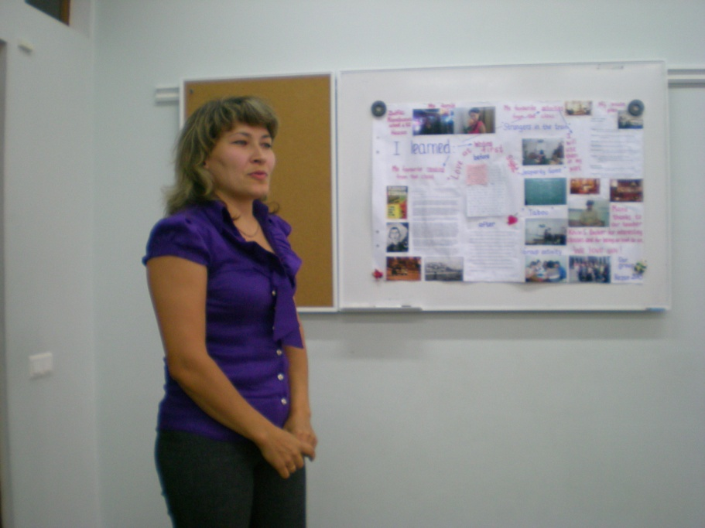
Победитель гранта «Алгарыш» для учителей английского языка, достигших 12-16 уровней школы EF, стажировка в Великобритании (в Кембридже) в июле 2012 года

Slide 11
Цель художественно-эстетического воспитания и образования в гимназии педагогической направленности:
Воспитание эстетической культуры
путем формирования эстетического
сознания через активную художественно-
эстетическую деятельность, а также
создание условий для творческого
сотрудничества детей и педагогов

Slide 12
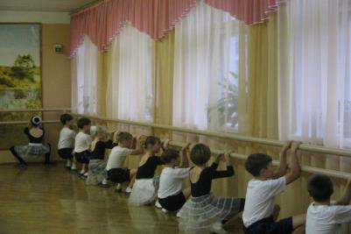
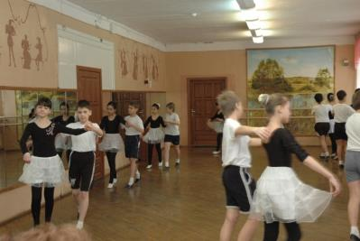

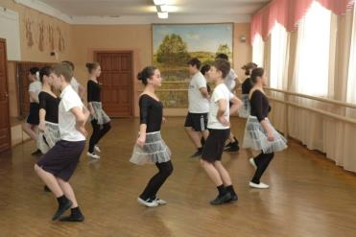
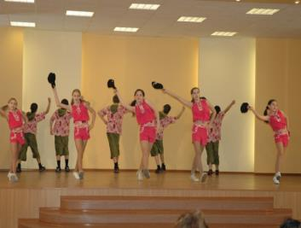
1 – 4 класс
Ритмика. Детский танец
5 класс
«Татарский танец»
6 - 7 класс
«Танцы народов мира»
8 класс
Современная хореография

Slide 13
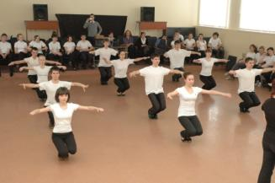
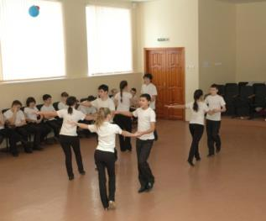
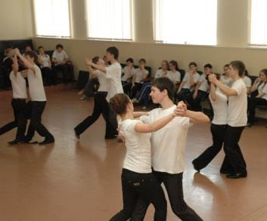

9-11 классы
Спортивные танцы
на паркете

Slide 14
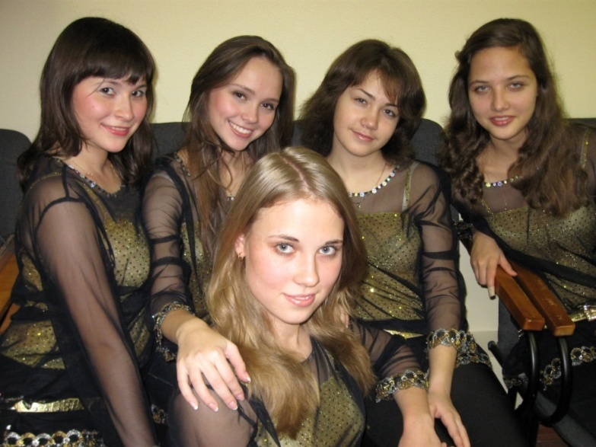
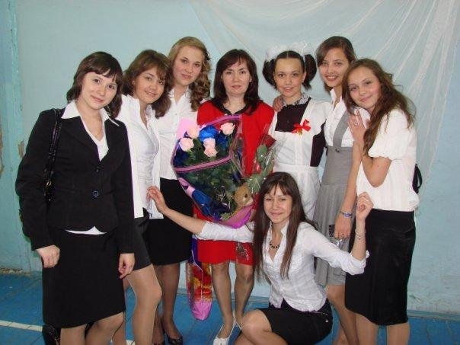
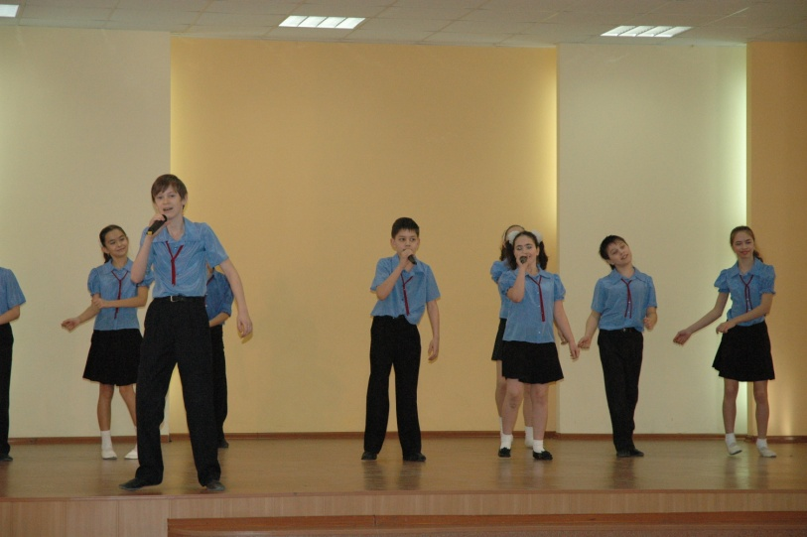
Вокальный коллектив
«Шик»
Руководитель
Шагиахметова
Эльза Искандеровна
Вокально-хореографический коллектив «Домисолька»

Slide 15
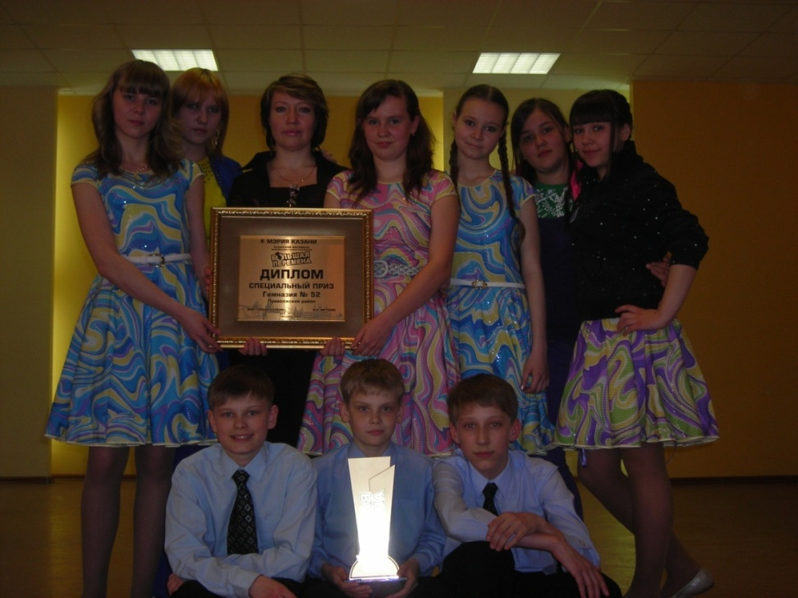
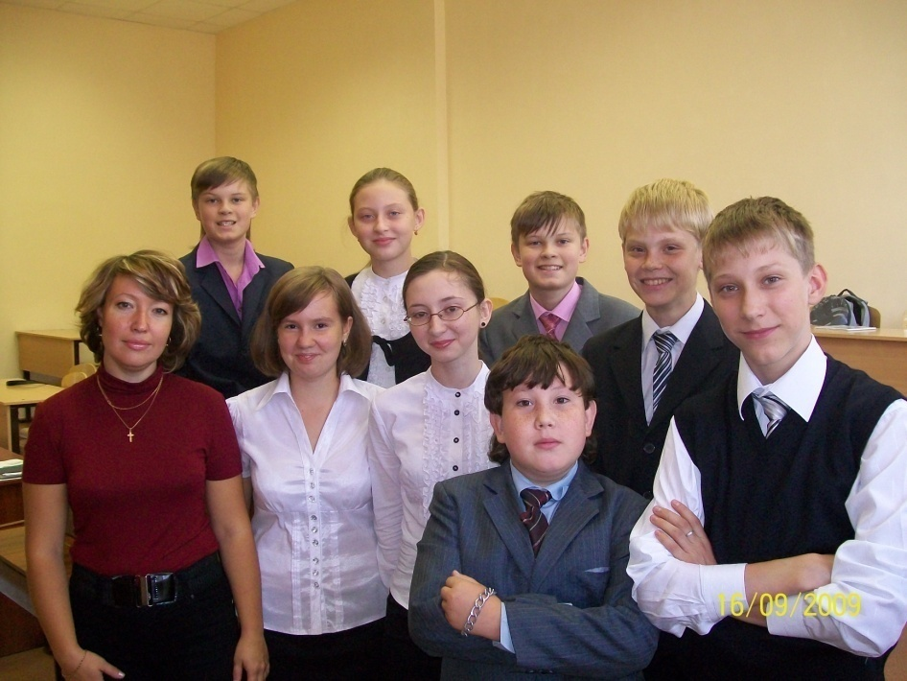
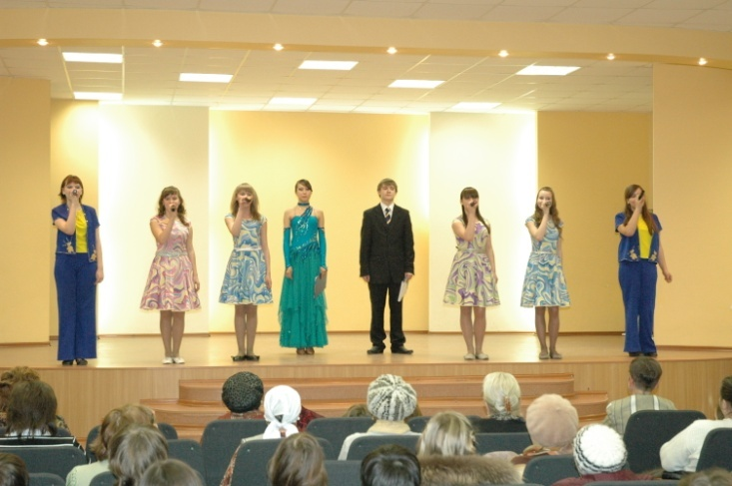
Вокальный ансамбль
«Аллегро»
Руководитель
Шувалова
Оксана Васильевна

Slide 16
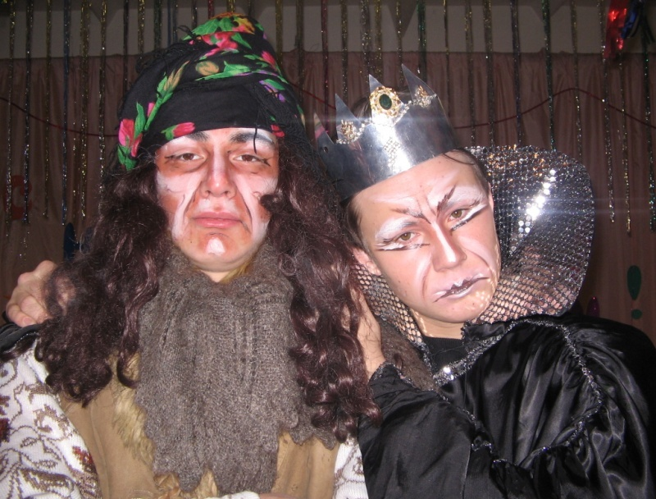
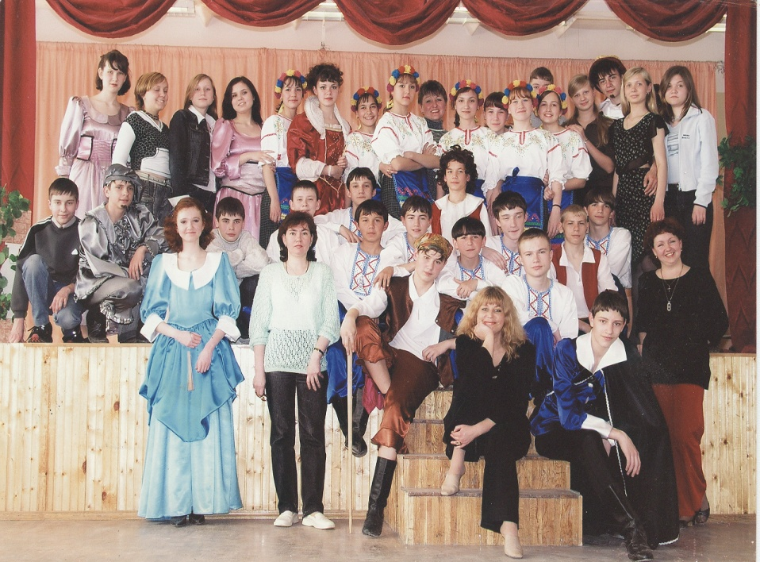
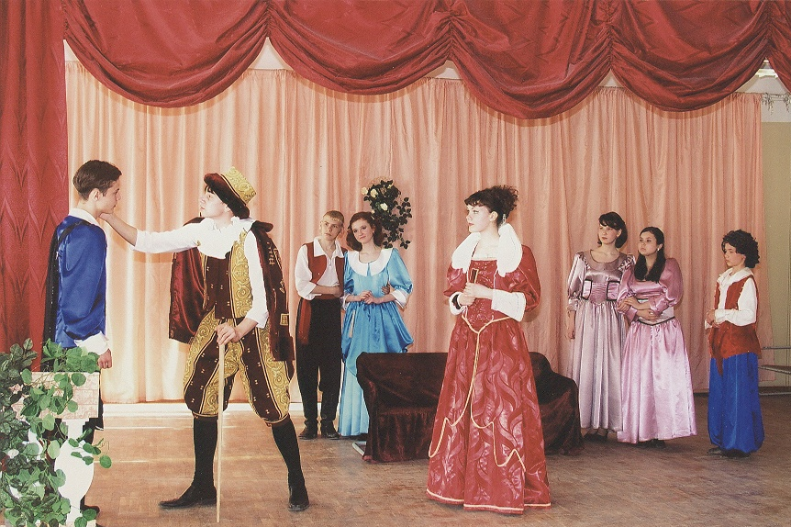
Театральный коллектив
Руководитель
Золотова
Светлана Анатольевна

Slide 17

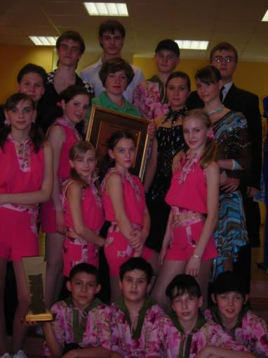
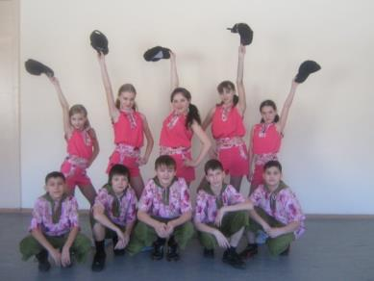
Хореографический коллектив «Танцевальный квартал»
Руководитель
Мелентьева Елена Геннадьевна

Slide 18
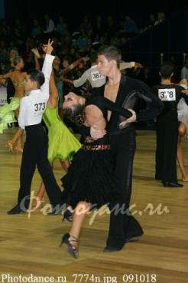
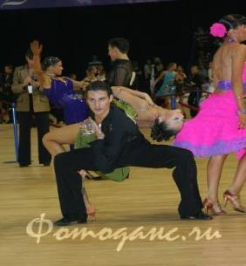
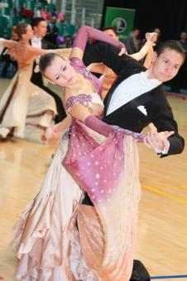
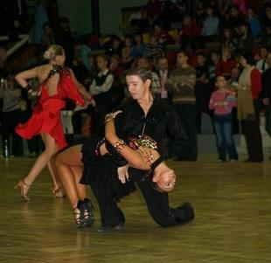
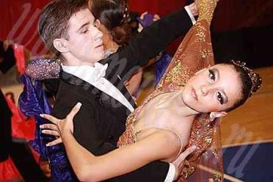
Танцевальный клуб
«Медея»

Slide 19
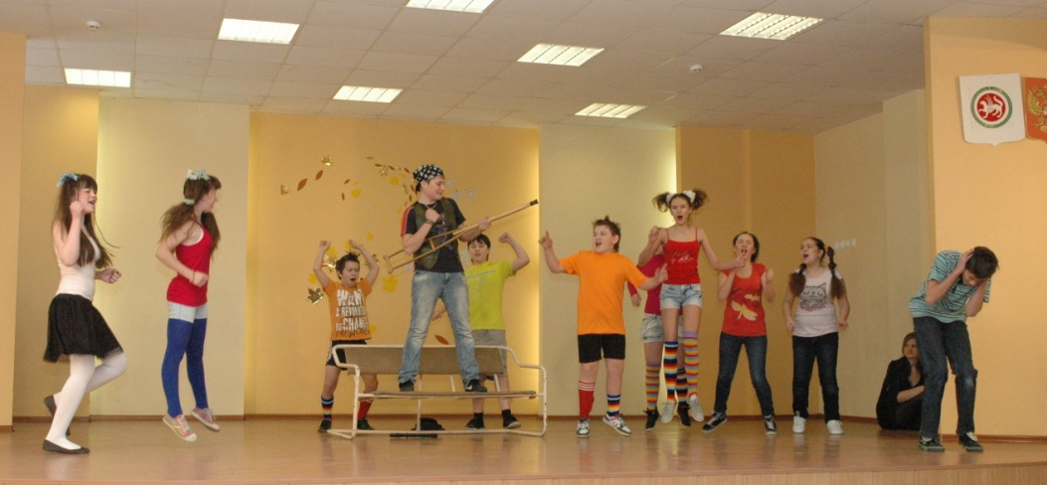
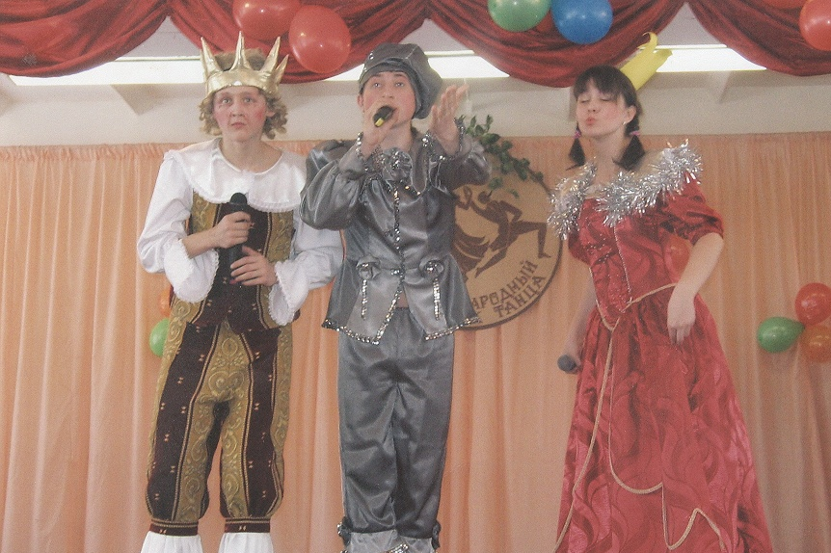
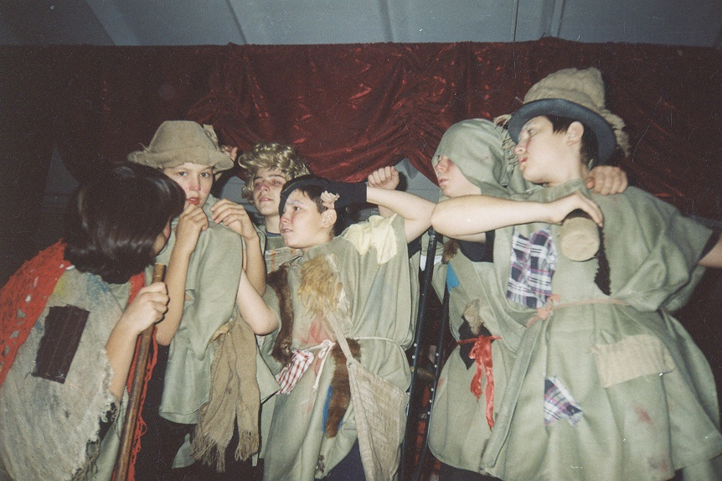
Театральный коллектив «Кро-Ко-Дил»
Руководитель
Комлева Лариса Юрьевна

Slide 20
Театральный коллектив «Аншлаг»
Руководитель
Золотова Светалана Анатольевна

Slide 21
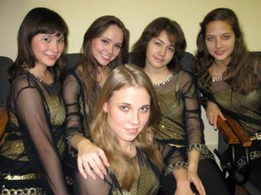

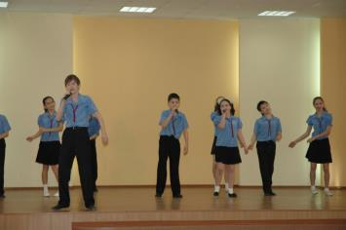
Вокальный коллектив «Шик»
Руководитель
Шагиахметова Эльза Искандеровна
Вокально-хореографический коллектив «Домисолька»

Slide 22
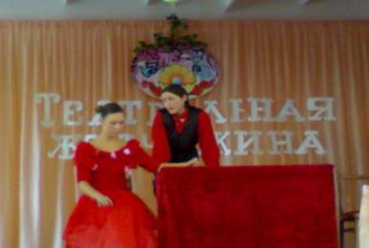
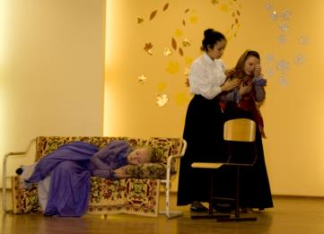
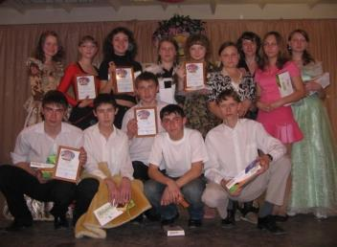

«Театральная жемчужина», 9-11 классы

Slide 23






«Новогодний серпантин»,
10-11классы

Slide 24





Клуб веселых музыкантов»

Slide 25






«Новогодняя сказка», 1-5 классы
Но

Slide 26



Традиционные праздники:
Конкурс чтецов «Я люблю тебя Россия»,
5-6 классы

Slide 27



Традиционные праздники:
Конкурс военно-патриотической песни, 8-9 классы

Slide 28



Конкурс английской песни, 8-11 классы

Slide 29





Slide 30




Проведение в гимназии эстетических мероприятий

Slide 31




Встречи с ветеранами, митинги, посещение музея им.М.Сыртлановой

